Slide 1

A.R.I

Slide 2
OBJETIVO GENERAL
Presentar una aplicación móvil para un sistema de reciclaje, controlado a través de Inteligencia Artificial y por medio de una base de datos para clasificar en tres tipos de reciclaje:
-papel y cartón
-orgánico
-plástico.

Slide 3
OBJETIVOS ESPECIFICOS
Proteger el medio ambiente y ayudar, al ahorro de energía, la conservación de recursos naturales, disminución de la contaminación y evitar la deforestación,
Desarrollar un plan para la fácil recolección de la basura y promover una cultura ecológica.
Explicar a los estudiantes cuáles son los materiales que se pueden reciclar.
Evitar la confusión y agilizar el proceso de reciclaje, para la optimización del tiempo.

Slide 4
ALCANCE
Con el presente proyecto, se espera desarrollar un prototipo funcional que sirva como base para un futuro progreso en este.

Slide 5
JUSTIFICACION
Estamos en progreso constante en este mundo en el que cada vez se ven nuevas tecnologías, y se vio la necesidad de facilitar de alguna forma el reciclaje, ya que no todas las personas están separando la basura o no saben separarla. Por lo que se ideo que si se automatizara este proceso se podría solucionar gran parte de esta problemática, y a su vez aportamos en el mejoramiento continuo de nuestro entorno.

Slide 6
REQUERIMIENTOS FUNCIONALES
RF #1 | 01 Caja
Cámara | Esta cámara instalada en la caja deberá tomar la foto del material para ser posteriormente analizada para su respectivo reciclaje.
RF #2 | 03 Caja
Scanner | El Scanner debe cumplir la función de que cuando una persona deposite un material en la caja, se active inmediatamente el sistema.
RF #3 | 04 Caja
Servomotor 1 | Luego de que el material haya sido analizado, el servomotor debe abrir la escotilla para dejar entrar a este hacia los ductos que posteriormente lo llevarán hacia su respectivo basurero.
RF #3.2 | 01 Ductos
Servomotores 2 3 y 4 | Los servomotores deben mover las escotillas dependiendo de las condiciones que arroje el sistema, para así llevar el material a su respectivo basurero.
RF #4 | 01 Sistema
Análisis | El sistema debe analizar el material usando la API de Google llamada Vision para así determinar el nombre del objeto que está en la foto.
RF #5 | 02 Sistema
Filtro | El sistema debe tomar el nombre del objeto de la foto para buscar en la base de datos la categoría a la que pertenece.
RF #6 | 03 Sistema
Condiciones | El sistema debe realizar unas condiciones para determinar hacia que lugar mover los servomotores para llevar el objeto a su respectivo basurero.

Slide 7
REQUERIMIENTOS NO FUNCIONALES
RNF #1
El sistema hará uso de una cámara de mínimo 3 megapíxeles
RNF #1.2
El sistema debe tener la cámara en una posición correcta.
RNF #2
El sistema debe tener unos ductos que estén limpios para que la basura no se atore.
RNF #3
El sistema deberá tener un ducto lo suficientemente grande para que pueda permitir pasar la basura

Slide 8
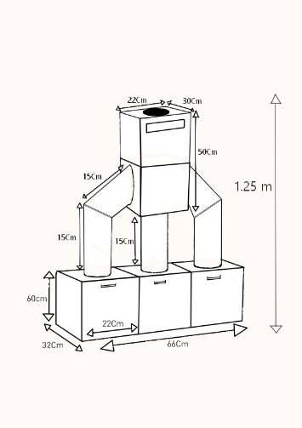

Slide 9
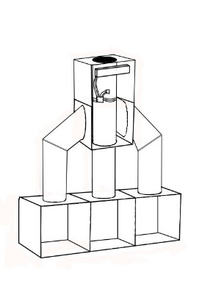

Slide 10
